Slide 1
Қазақстан Респубуликасы Білім және ғылым министрлігі
Ұлттық тестілеу орталығы
Ұлттық бірыңғай тестілеуді ұйымдастыру және өткізу туралы (наурыз)
Астана

Slide 2
Ұлттық бірыңғай тестілеу
«ҰБТ – жоғары және (немесе) жоғары оқу орнынан кейінгі білім беру ұйымдарына түсуге арналған іріктеу емтихандарының бір нысаны»
«Білім туралы» ҚР Заңы

Slide 3




ЖОО-ға қабылдау
шектік балы бар ҰБТ сертификатын ұсыну

Slide 4
НОРМАТИВТІК-ҚҰҚЫҚТЫҚ АКТІЛЕР
«Білім туралы» Қазақстан Республикасының Заңы
Жоғары және жоғары оқу орнынан кейінгі білімі бар кадрларды даярлау бағыттарының сыныптауышы
Жоғары білім берудің кәсіптік оқу бағдарламаларын іске асыратын білім беру ұйымдарына оқуға қабылдаудың үлгі ережесі
Ұлттық бірыңғай тестілеуді өткізу ережесі
Ұқсас мамандықтар тізбесі

Slide 5
Ағымдағы жылдың жаңалықтары:
Орта мектептердің 11(12) сынып білім алушылары қатысады
ҰБТ өткізу пункттерінде 11 (12) сынып оқушыларын өз бетімен тіркеу
ЖОО-ға ақылы негізде түсу үшін жылына 4 рет өткізіледі: қаңтар; наурыз; маусым-шілде; тамыз
Ағылшын тілін меңгергендігін растайтын халықаралық сертификаттары бар тұлғалар үшін «Шет тілі» пәні бойынша ҰБТ-дан босату туралы норма енгізілді
Грантты тағайындау конкурсына қатысу үшін бұрынғысынша маусым-шілде айларында ҰБТ тапсыру талап етіледі
Білім беру гранттары білім беру бағдарламаларының топтары бойынша (тізілімі ҰБТ өткізу Қағидаларымен анықталады) тағайындалады

Slide 6
Білім беру грантын беру тәртібі:
Мысалы:
1. Білім беру облысы
ГРАНТ:
Математика пәні мұғалімдерін дайындау
2. Білім беру бағыты
Физика пәні мұғалімдерін дайындау
Педагогикалық ғылымдар
Жаратылыстану-ғылыми пәндер бойынша мұғалімдерді дайындау
3. Білім беру бағдарламаларының тобы
Химия пәні мұғалімдерін дайындау
Грант нақты білім беру бағдарламасына бөлінеді
4. Білім беру бағдарламалары
...

Slide 7
ҰБТ өткізу мерзімдері
ҰБТ | Өтініштерді қабылдау мерзімдері | Тестілеу мерзімдері
- ақылы бөлімге түсетін 11 (12) сынып оқушылары үшін; бірінші академиялық кезең аяқтағанға дейін ЖОО-ға қабылданған тұлғалар үшін; шығармашылық мамандықтан басқа мамандықтарға ауысатын студенттер үшін | 1-15 желтоқсан | 15-20 қаңтар
- ақылы бөлімге түсетін 11 (12) сынып оқушылары үшін | 1-15 ақпан | 24-29 наурыз
- ағымдағы жылғы және өткен жылдардағы мектеп және колледж түлектері үшін | 10 Наурыз – 10 мамыр | 20 маусым – 5 шілде
- шетелде білім беру ұйымдарын бітірген тұлғалар үшін | 10 мамыр - 5 маусым
ақылы бөлімге түсетін барлық тұлғалар үшін | 25 шілде - 3 тамыз | 17-20 тамыз

Slide 8

Қаңтар және наурыз айларында ҰБТ тапсыру
Маусым айында негізгі ҰБТ тапсыру және білім гранттарын тағайындау конкурсына қатысу мүмкіндігінен айырмайды
Бейіндік пәндердің комбинациясын өзгертуге мүмкіндік береді.
Мысалы: қаңтар айында: Дүниежүзі тарихы-география;
наурыз айында: математика-физика
«Жеті рет өлшеп, бір рет кес» демекші негізгі (маусым) ҰБТ-ға дейін өз білімдерін қайта тексеру!
Тестілеуді өткізудің шарттары мен белгіленген ережелеріне бейімделуді қамтамасыз ету
Жоғары оқу орнының ақылы бөліміне таңдаулы сертификатпен қабылдану
1
2
3
4
5

Slide 9





ЖОО-ға қабылдау
ЖОО-на қабылдау тәсілдері | ҰБТ-ны келесі мерзімдерде тапсырғанда
 | Қаңтар | Наурыз | Масым-шілде | Тамыз
Конкурсқа қатысу
Г Р А Н Т
ақылы негізде
ақылы негізде
ақылы негізде
ақылы
негізде
Ескерту:
Түсушілер ЖОО-на қабылдану үшін ҰБТ нәтижесі бойынша бекітілген шекті балдарды жинауға тиіс

Slide 10
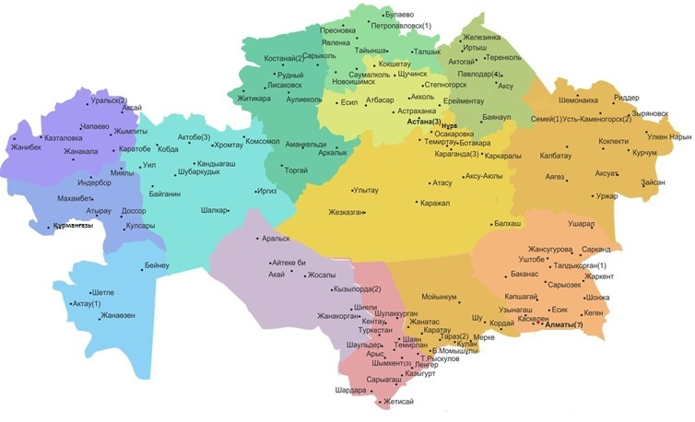
ҰБТ-ға өтініш қабылдау (наурыз)
2019 жылдың 1-15 ақпан аралығында
Өтініштерді қабылдау пункттері (ӨҚП): 154
11(12)-сынып оқушылары
өтініш беру және тестілеуден өту үшін облыс ішінде жақын орналасқан ҰБТӨП-ті таңдай алады.

Slide 11


ҰБТ өткізу пункттері (наурыз)
ҰБТ-ға өтініштер қабылдау аяқталғаннан кейін
ҰБТ өткізу пункттері анықталатын болады
ҰБТӨП-тер келіп түскен өтініштердің санына байланысты облыс ішінде анықталатын болады
ҰБТӨП (ӨҚП)
ҰБТӨП (ӨҚП)
ҰБТӨП
ҰБТӨП (ӨҚП)
ҰБТӨП (ӨҚП)

Slide 12
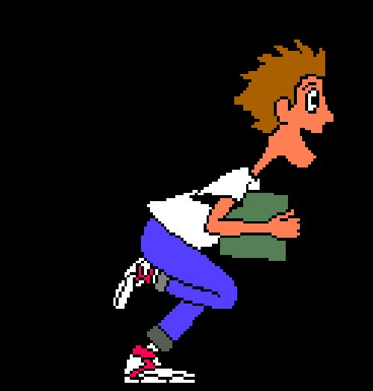

Білім алушы
Өтінішті қабылдау кезінде тапсырылатын құжаттар (наурыз)
ҰБТӨП
Нысан бойынша өтініш (ҰБТӨП-те беріледі);
Бұл ретте алдын ала өтінішті онлайн тіркеу арқылы беруге болады.
2) көлемі 3x4 сантиметр екі фотосурет;
3) Жеке басын куәландыратын құжаттың көшірмесі;
Бұл ретте он алты жасқа толмаған және жеке басын куәландыратын құжаты жоқ адамдар туу туралы куәліктің көшірмесін ұсынады.
4) Білім алатын орта білім беру ұйымынан анықтама (2 данада);
Бұл ретте бір данасы білім алушыда қалады.
5) Тестілеуге қатысу үшін төлем туралы түбіртек.
Бұл тестілеу ақылы негізде өткізіледі.

Slide 13
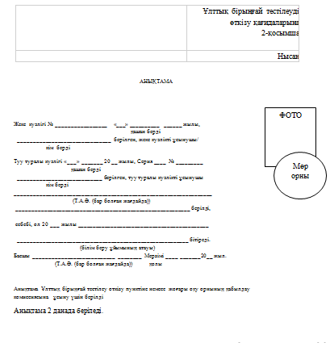
Білім беру ұйымынан анықтама нысаны

Slide 14


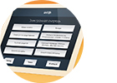
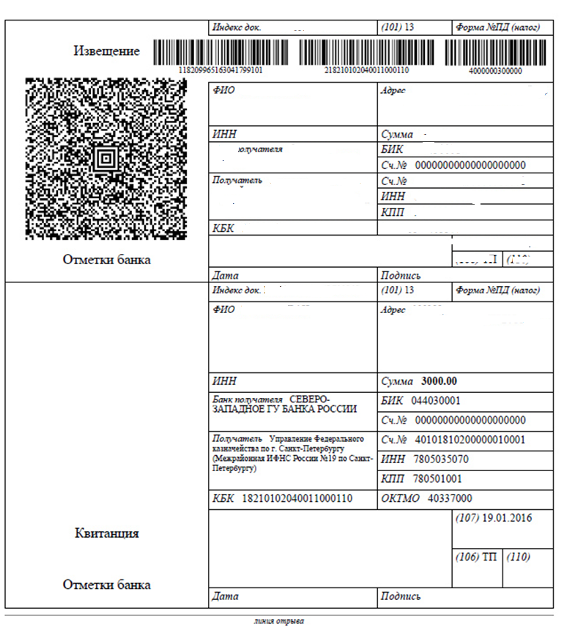
Тестілеу үшін төлем туралы
ҰБТ өткізу құны - 2242 тенге
Төлемді Қазақстан Республикасының барлық екінші деңгейлі банктерінің
кассаларда жүргізуге болады
Ұлттық тестілеу орталығының деректемелері
«Ұлттық тестілеу орталығы» РМҚК ҚР БҒМ
010011 Астана қ., Жеңіс д., 60
БИН 000140001853
ИИК KZ536010111000001515
БИК HSBKKZKX КБЕ 16
Сондай-ақ «Қазақстан Халық Банкі»
АҚ-ның терминалдары арқылы төлем рұқсат етіледі
«Кешенді тестілеу үшін» төлем тағайындау

Slide 15
Тестілеудің пәндері
3 міндетті пәндер:
Қазақстан тарихы
Математикалық сауаттылық
Оқу сауаттылығы
2 бейіндік пән (таңдау бойынша):
Математика + Физика
Математика + География
Дүниежүзі тарихы+ География
Биология + Химия
Химия+Физика
Биология + География
Шет тілі + Дүние жүзі тарихы
Қазақ/Орыс тілі+ Қазақ/Орыс әдебиеті
География + Шет тілі
Дүниежүзі тарихы+ Адам. Қоғам. Құқық

Slide 16

Тестілеуді тапсыру тілі:
Қазақ тілінде
Орыс тілінде
Ағылшын тілінде
Ескерту: Тестілеуді «ағылшын» тілінде тапсыруды таңдаған түсушілер «Қазақстан тарихын» қалауы бойынша қазақ немесе орыс тілінде тапсырады!
Шығармашылық мамандықтарды таңдағандар үшін:
Шығармашылық мамандықтарды таңдағандар ҰБТ-да келесі пәндерді тапсыра алады:
- екі пән (оқу сауаттылығы, Қазақстан тарихы);
бес пән (оқу сауаттылығы, Қазақстан тарихы, математикалық сауаттылық және таңдауы бойынша екі пән).
Ескерту: шығармашылық мамандықты таңдаған және ҰБТ-ны бес пән бойынша тапсыратындар жауап парағының «Шығармашылық емтихан» б-секторын боямайды!
Тестілеу уақыты:
3 сағат 50 минут

Slide 17
ҰБТ ТЕСТТЕРІНІҢ ҚҰРЫЛЫМЫ
Міндетті үш пәннің
әр пәні бойынша:
Бейіндік пәннің
әр пәні бойынша:
20 тапсырма
берілген бес жауап нұсқасынан бір дұрыс жауапты таңдау
10 тапсырма
берілген бірнеше жауап нұсқасынан бір немесе бірнеше дұрыс жауапты таңдау
берілген бес жауап нұсқасынан бір дұрыс жауапты таңдау
20
тапсырма
Жоғары балл: 140
Шекті балл: 50

Slide 18


ҰБТ-ға дайындық
Онлайн байқау тестілеуі
Төлем тәсілдері:
Касса 24 терминалдары
Веб-бағдарламадағы «Жеке кабинет»
Екінші деңгейдегі банктер
1 тестілеудің құны – 260 теңге.

Slide 19
ҰБТ қатысушылары үшін ақпараттар мен интернет-ресурстар
ҚР Білім және ғылым министрлігі
www.edu.gov.kz
Ұлттық тестілеу орталығы http://www.testcenter.kz
ҰТО әлеуметтік желілерде
https://vk.com/testcenterkz
https://www.youtube.com/channel/UCzmZObVJTezesGyIEKw6h-Q
https://www.facebook.com/testcenterkz
/https://instagram.com/testcenterkz

Slide 20
Назарларыңызға рақмет!

